Slide 1
【基調報告】
令和２年度
題５５回渡島公立学校教頭会研究大会
渡島公立学校教頭会研究担当
北斗市立浜分中学校 大友 貴代

Slide 2
研究主題およびサブテーマについて
全国統一研究主題 （第１２期１年目）
『未来を生きる力を育む 魅力ある学校づくり』
キーワード：自立・協働・創造
↓↓↓
道公教 研究サブテーマ（第１５次３カ年継続）
「夢をもち未来を創り出す力を育む
活力ある学校づくりの推進」
↓↓↓
渡公教 研究主題：道公教研究課題渡島ブロック担当
⇒第４課題「組織・運営に関する課題」

Slide 3
研究主題
～子どもの学びを保障するための
組織作りに係る教育環境整備と、
組織の活性化を目指した
教頭のマネジメント力の向上～

Slide 4
主題設定の理由

Slide 5
平成２９年度～令和元年度（３年間）が土台
第５課題：「教職員の専門性に関する課題」
研究主題：「豊かな人間性と創造性を育み
未来を拓く学校教育」
↓
「教頭の役割のステージ一覧表」「共通取組シート」
（教職員の意識高揚と資質能力向上を図る研究）
教職員の専門家としての意識高揚
効果的研修、職務意識の高揚
学校経営への参画意識向上、資質向上に対する教頭としてのリーダシップ
服務規律の保持徹底
ミドルリーダーの育成
成果

Slide 6
平成２９年度～令和元年度（３年間）が土台
課題
これまで経験したことのない更なる長期的な臨時休業、ＧＩＧＡスクール構想等への対応
将来の予測が困難な時代において
いかに、子どもの学びを継続、保障させられるか、組織の活性化や教頭の主体的なかかわり
～教頭として、今できることは何なのか･･･～
・数年先の学校の姿をイメージ⇒ロードマップ化
・子どもの「学びの保障」への組織マネジメント
・家庭や地域、小小や小中の組織的な連携
～「働き方改革」とともに･･･～

Slide 7
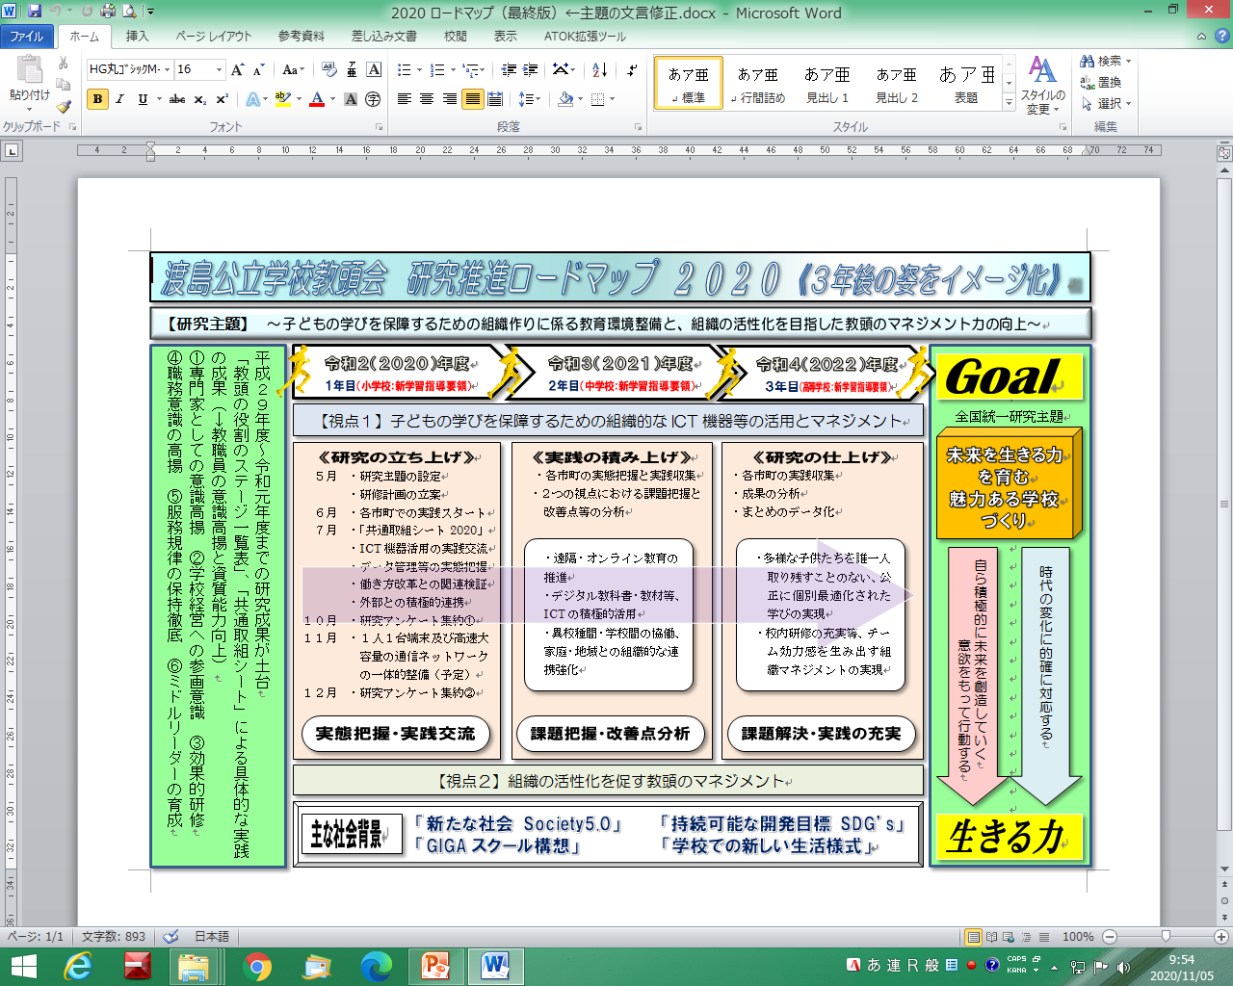

Slide 8
【視点１】
子どもの学びを保障するための組織的なＩＣＴ機器等の活用とマネジメント

Slide 9
【視点１】
子どもの学びを保障するための組織的なＩＣＴ機器等の活用とマネジメント
その① ＩＣＴ機器の活用
教育的
効果
予想される問題点、
解決策

Slide 10
【視点１】
子どもの学びを保障するための組織的なＩＣＴ機器等の活用とマネジメント
その②
異校種間、学校間との協働性、家庭・地域との組織的な連携

Slide 11
【視点２】
組織の活性化を促す
教頭のマネジメント

Slide 12
【視点２】
組織的の活性化を促す教頭のマネジメント
その①
学校組織の活性化とデータ管理、保存のあり方

Slide 13
【視点２】
組織的の活性化を促す教頭のマネジメント
その②
働き方改革との関連性
について

Slide 14
研修の年次計画
令和２年度 | 研究主題の設定と研修計画の立案、実践交流 〇ＩＣＴ機器を活用した各種会議の実践と交流 〇各市町の教頭のデータ管理、保存の仕方の実態把握 〇ＧＩＧＡスクール構想に対応する数年先を見据えた ロードマップの作成
令和３年度 | 実践の改善・深化 〇各市町の実態把握と実践収集 〇２つの視点における課題把握と改善点等の分析
令和４年度 | 成果と課題、研究のまとめ 〇各市町の実践収集 〇成果の分析 〇まとめ（データ化）

Slide 15
研修の組織
管内全教頭
渡島公立学校教頭会研究部会
↑↓
研究部長会議
（各市町研究部代表）
各市町教頭会研究部
↑↓
各ブロック研修会
（管内３ブロック）

Slide 16
研究推進にあたって
令和２年度⇒《研究の立ち上げ》「実態把握・実践交流」の年
５月 ・研究主題の設定 ・研修計画の立案
６月 ・各市町での実践スタート
７月 ・「共通取組シート2020」兼「実践のまとめシート」
・ＩＣＴ機器活用の実践交流
・データ管理等の実態把握
・働き方改革との関連検証
・外部との積極的連携
１０月 ・研究アンケート集約①
１１月 ・１人１台端末及び高速大容量の通信ネットワークの
一体的整備（当初予定） →令和２年度中
１２月 ・研究アンケート集約②

Slide 17
「共通取組シート２０２０」
兼
「実践のまとめシート」

Slide 18
「共通取組シート２０２０」兼「実践のまとめシート」
【視点１】子供の学びを保障するための組織的なICT機器等の活用とマネジメント
〇ICT機器の活用 | 教育的効果について （ＩＣＴ機器活用の実践と組織的な取組） | 予測される問題点とその解決策について
〇異校種間、学校間との協働性、家庭・地域との組織的な連携 | 外部との協働、連携の実践内容 | 主な成果と課題
【視点２】組織の活性化を促す教頭のマネジメント
〇学校組織の活性化とデータの管理、保存のあり方 | 現状における課題等（組織の活性化） | 具体的な解決策
 | 現状における課題等（データ管理、保存） | 具体的な解決策
〇働き方改革との関連性について | 教頭の組織マネジメント力向上のポイント | 今後の課題

Slide 19
これまでの
成果と課題について
※抜粋

Slide 20
成 果
・開発（試行）への機運
・組織的対応の必然性
・より効果的なICT機器活用
・リモート会議で効率化
・若手教員の活躍（人材育成）
・地域、保護者の理解

Slide 21
課 題
・一人一台端末（個別最適化）？
・家庭の通信環境に差？
・ルールやセキュリティー？
・人材不足（負担の偏り）？
・働き方改革への
マネジメント？
・地域、保護者の理解

